Slide 1
Puntos de desarrollo/Iteraciones
Página Pacientes
Rutinas
Charts
Notificaciones/avisos
Refinamiento Diseño web
Comprobaciones/testing

Slide 2
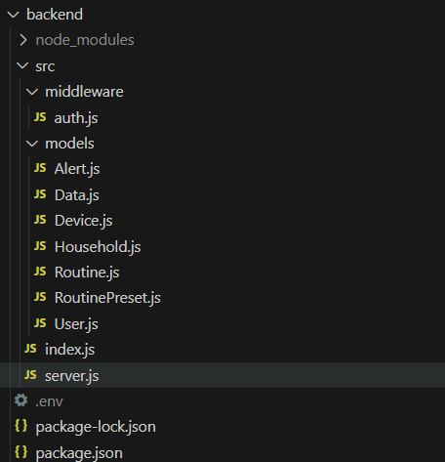
Backend
Tokens
Diferentes modelos
Prueba
Núcleo backend

Slide 3
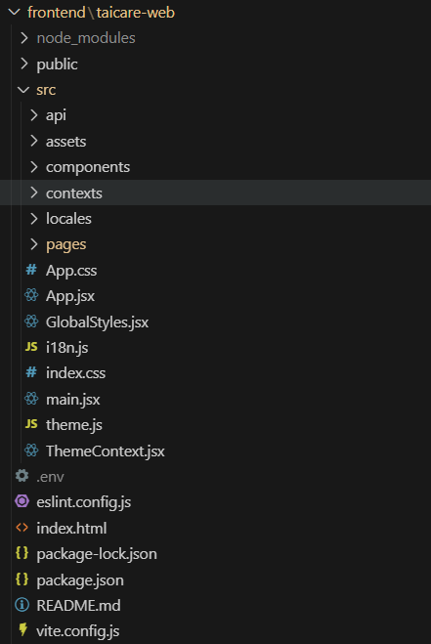
Frontend
Conexión Backend
Diferentes componentes reutilizables
Autenticación global del usuario
Idiomas
Diferentes páginas de la web

Slide 4
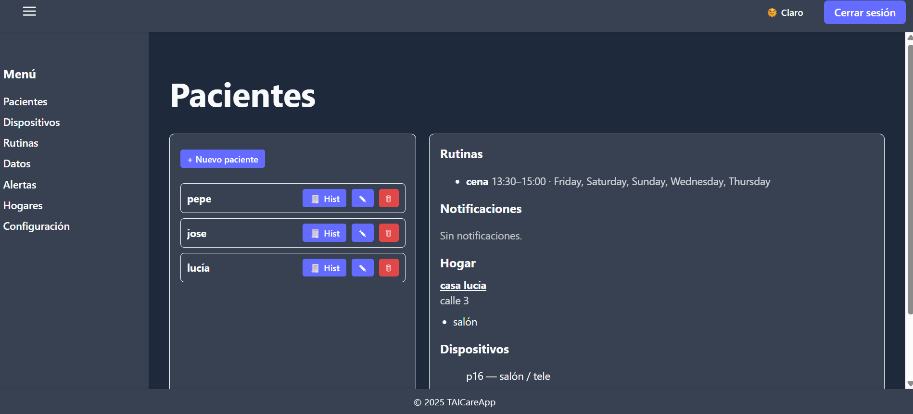
Pacientes

